Slide 1
FPV – Drohne Diplomarbeit

Slide 2
Team
Marcel
Bieder
Maximilian
Lendl
Hardware-Design
Embedded-Software
Dipl. -Ing.
Josef Reisinger
Ben
Heinicke
Betreuer
Sebastian
Hinterberger
Datenübertragung & 3D-Druck
App-Development

Slide 3
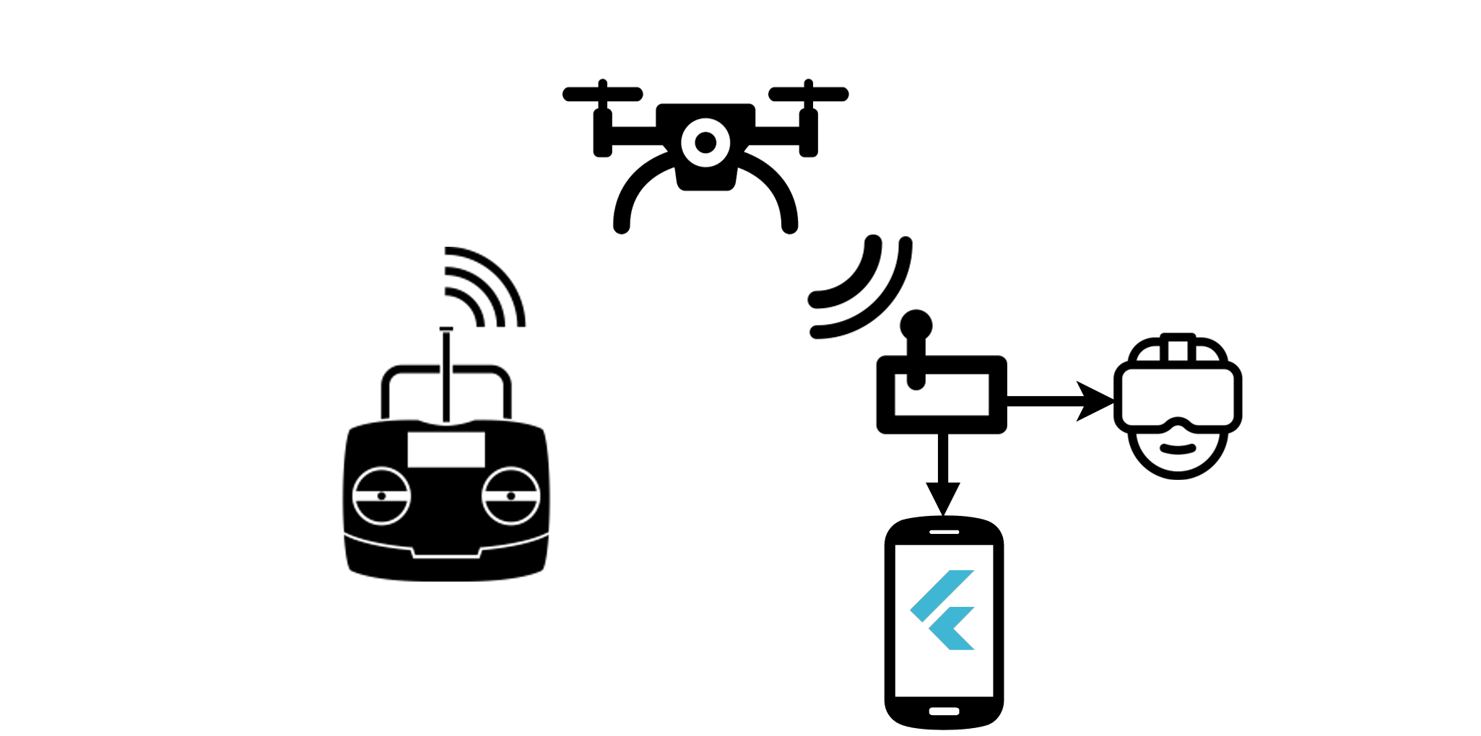

Slide 4
03
Embedded-Software
Maximilian Lendl

Slide 5
Sensoren
Cortex M7
MPU9250
I²C_SCL
I²C_SDA

Slide 6
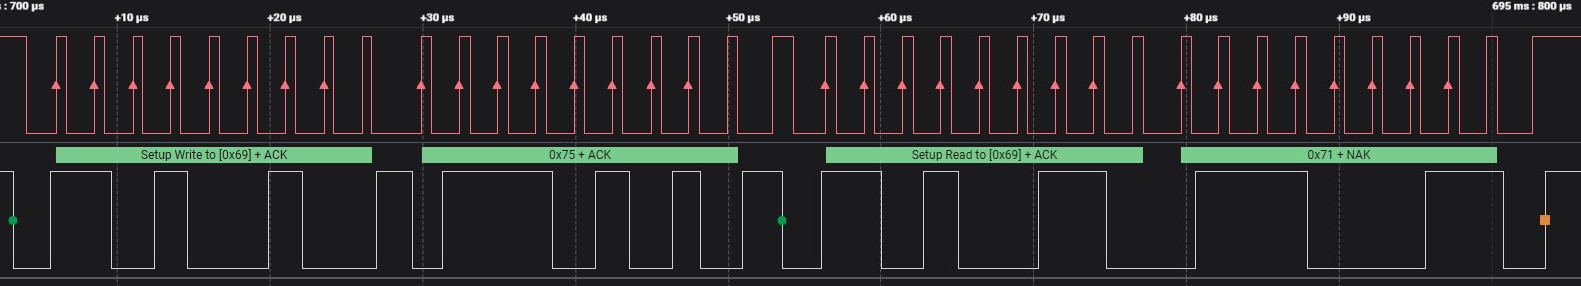
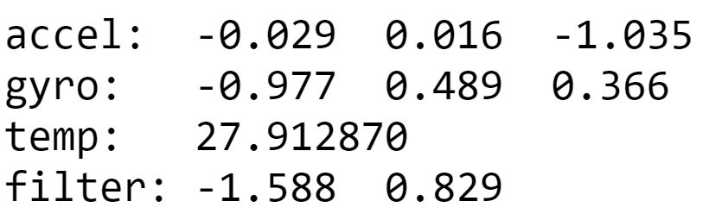
MPU9250

Slide 7
Sensoren
Cortex M7
MPU9250
I²C_SCL
I²C_SDA
DS2438
1-Wire

Slide 8
Sensoren
I²C_SCL
MPU9250
Cortex M7
I²C_SDA
DS2438
1-Wire
Receiver
TGY-iA6C
serielles
Protokoll
PPM

Slide 9
Sensoren
I²C_SCL
MPU9250
Cortex M7
I²C_SDA
DS2438
1-Wire
Receiver
TGY-iA6C
serielles
Protokoll
PPM

Slide 10
Receiver
S.Bus
I.Bus
PPM
- UART
- 3ms Daten
- 4,7ms Pause
- invertiert
- kompliziert
- 350 - 1680
- UART
- 3ms Daten
- 4,7ms Pause
- nicht invertiert
- leicht
- 1070 - 1920
- TIM
- 12ms Daten
- 8,1ms Pause
- analog
- am leichtesten
- 0,5 – 1,5ms

Slide 11
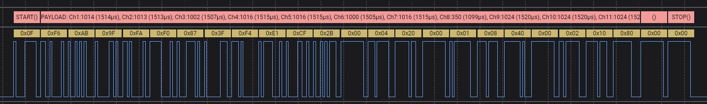
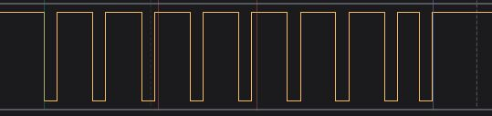
S.Bus
S.Bus
I.Bus
PPM
I.Bus
PPM

Slide 12
Receiver
I²C_SCL
MPU9250
Cortex M7
I²C_SDA
DS2438
1-Wire
4x
PWM
Receiver
TGY-iA6C
serielles
Protokoll
ESC
PPM

Slide 13
Receiver + ESC
I²C_SCL
MPU9250
Cortex M7
I²C_SDA
DS2438
1-Wire
4x
PWM
Receiver
TGY-iA6C
serielles
Protokoll
ESC
PPM

Slide 14
Throttle
Pitch
Roll
Yaw
normale Geschwindigkeit
schnelle Geschwindigkeit

Slide 15
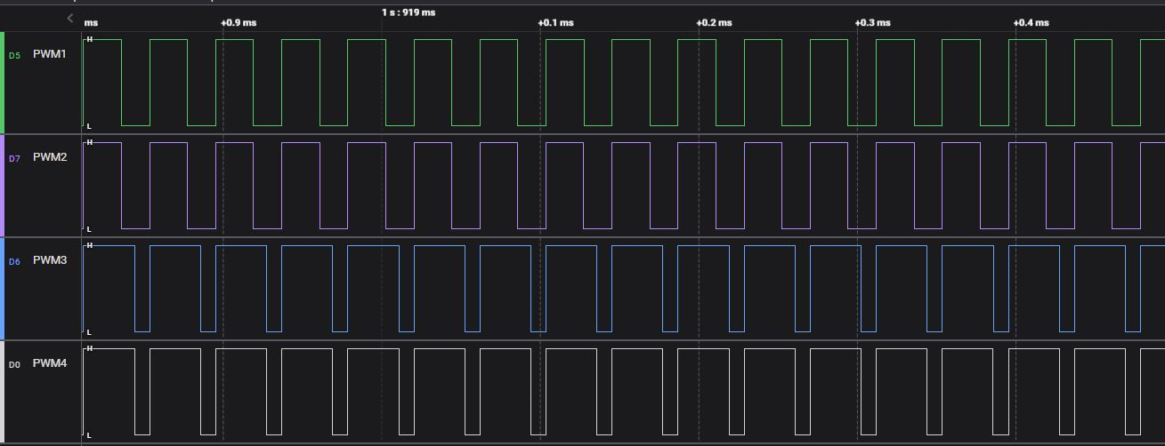
Receiver + ESC

Slide 16




Programme

Slide 17
Zukunftspläne
Programme mit Platinen überprüfen
erste Flugtests
Sensordaten zum Senden aufbereiten
Flugmodi einfügen

Slide 18
Zeitaufwand
Stunden:
Freizeit: 52 h Gesamt: 83 h

